Slide 1
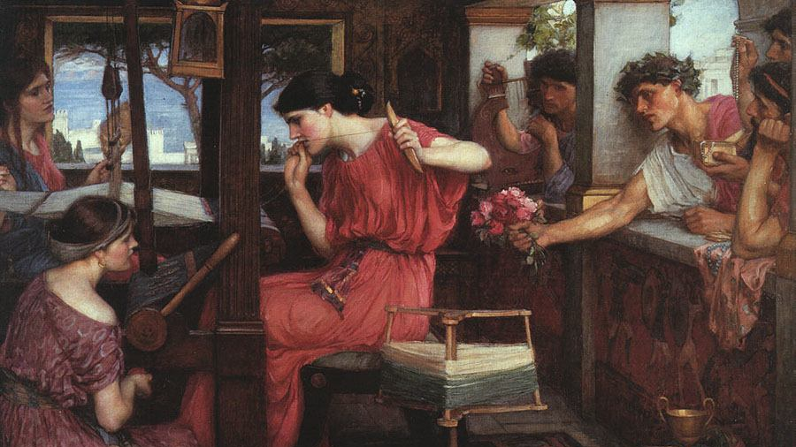
Odissea, I pretendenti
Libro XVI

Slide 2
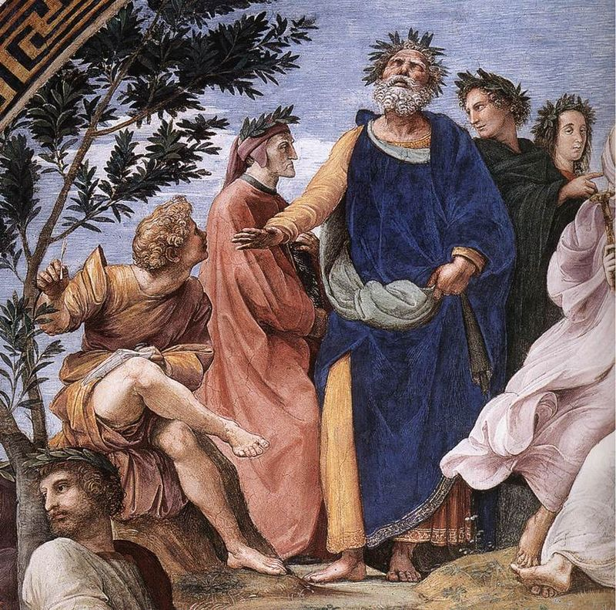

Slide 3
Inferno, IV, 86 - 88
Lo buon maestro cominciò a dire:
"Mira colui con quella spada in mano,
che vien dinanzi ai tre sì come sire:
quelli è Omero poeta sovrano;
l’altro è Orazio satiro che vene;
Ovidio è ’l terzo, e l’ultimo Lucano.

Slide 5
Od. XVI, 245 - 253
Di pretendenti non ve n’è solo dieci né il doppio,
ma molti di più: ne saprai qui subito il numero.
Di Dulichio cinquantadue giovani
scelti, e li seguono sei servitori;
ventiquattro uomini sono di Same;
sono di Zacinto venti figli di Achei;
dodici di Itaca stessa, tutti i più nobili,
e con loro è l’araldo Medonte e il divino cantore
e due servi…

Slide 6
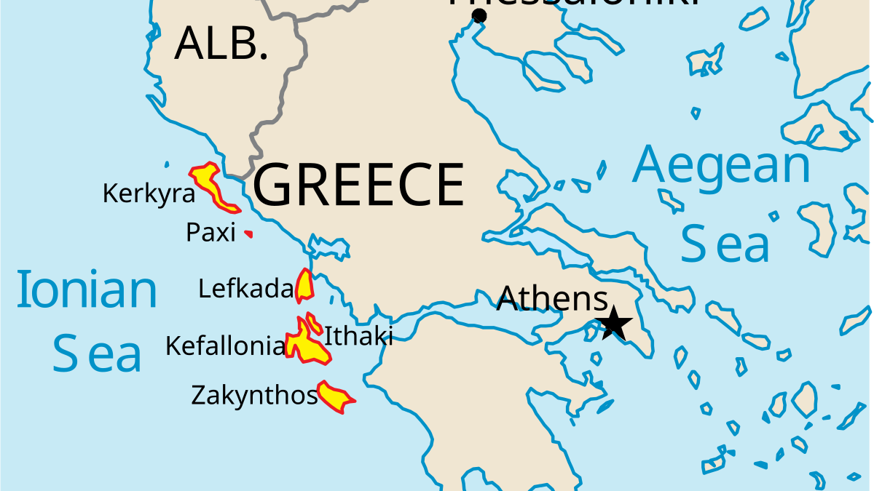

Slide 7
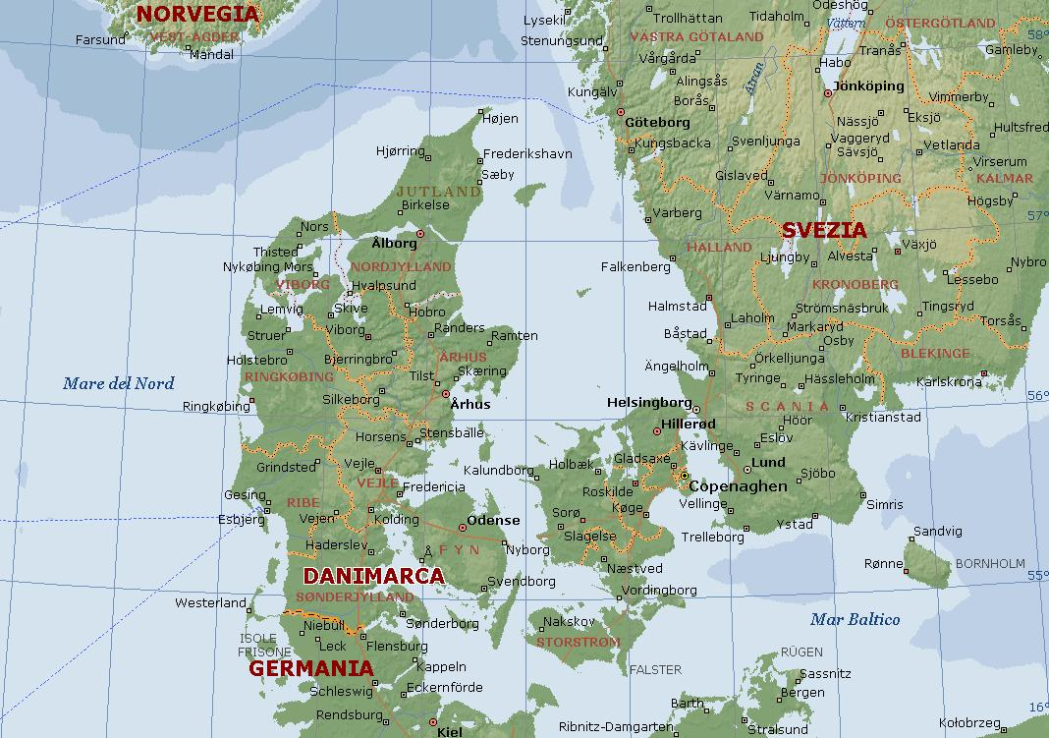

Slide 8
Od. XVI, 363 - 386
Disse tra loro Antinoo, figlio di Eupite:
“Purtroppo gli Dei hanno salvato quest’uomo dalla morte!
Di giorno le sentinelle sedevano sulle cime ventose,
alternandosi di continuo; dopo il tramonto del sole
non passavamo la notte a terra, ma eravamo in mare
e aspettavamo l’Aurora divina sulla nave veloce
in attesa di Telemaco, per catturarlo e ucciderlo;
di certo qualche nume lo ha riportato a casa. 370
Ma ora prepariamo qui una morte funesta
per Telemaco: non dovrà sfuggirci! Finché lui sarà
vivo non raggiungeremo mai il nostro scopo.
Lui è molto saggio nel pensare e nel decidere
e il popolo non ci è per niente favorevole.

Slide 9
Muovetevi, prima che egli raduni in piazza
gli Achei: perché, penso, non lascerà andare,
Ma sarà in collera, e alzandosi tra tutti dirà
che ordivamo la ripida morte (φόνον αἰπὺν) e non lo cogliemmo;
e loro, sentendolo, non loderanno la perfida azione.
Che non vogliano farci del male e cacciarci
dalla nostra terra, e dobbiamo fuggire nel paese di altri.
Preveniamolo, prendendolo fuori città, in campagna,
o per strada; teniamoci la roba e gli averi,
Spartendoli in modo giusto, mentre daremo
le case a sua madre e a chi se la sposi.
Se questa proposta vi spiace, ma volete
che viva e possegga tutti gli averi paterni,
non mangiamogli oltre a mucchi i beni diletti,
affollandoci qui, ma ciascuno faccia la corte (μνάσθω) da casa,
cercando di averla con doni, ed essa
poi sposi chi le offre di più e le è destinato»

